Slide 1
ПОЯСНИТЕЛЬНАЯ ЗАПИСКА к выпускной квалификационной работе бакалавра на тему «Создание сервиса ведения учебного процесса в университете»
Авторы: Поздеев Максим Львович (группа Б01-191-2), Зырянов Иван Олегович (группа Б01-191-2)
Руководитель:

Slide 2
Цель работы
Повышение эффективности взаимодействия между участниками учебного процесса в университете

Slide 3
Задачи работы
Разработка базы данных
Разработка сервиса авторизации пользователей
Разработка сервиса взаимодействия клиента с базой данных
Разработка клиентских приложений (для мобильных устройств, для ПК)

Slide 4
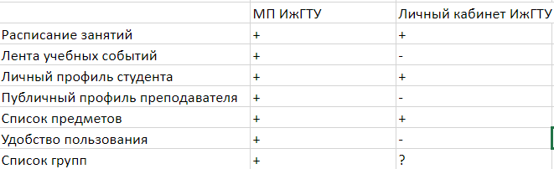
Анализ предметной области

Slide 5
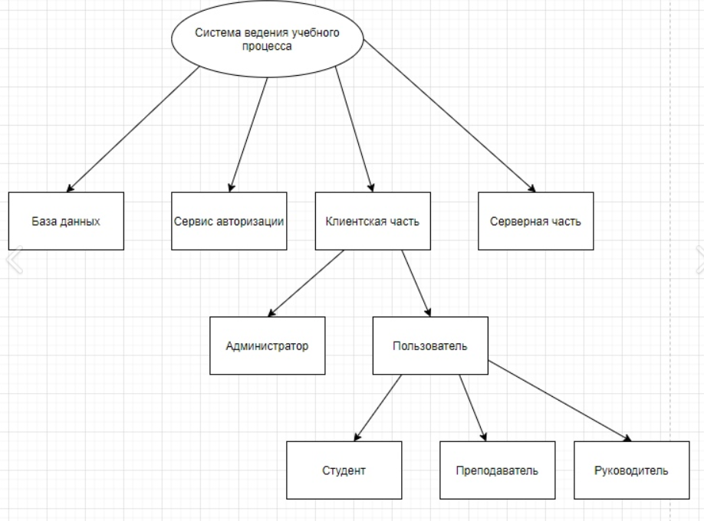
Структурная схема

